Slide 1






digital image processing
Báo cáo bài tập lớn môn học
Sinh viên thực hiện : Lê Chí Hiếu
Mã sinh viên : B23DCDT089
Giảng viên hướng dẫn : ThS.Phạm Hoàng Việt

Slide 2
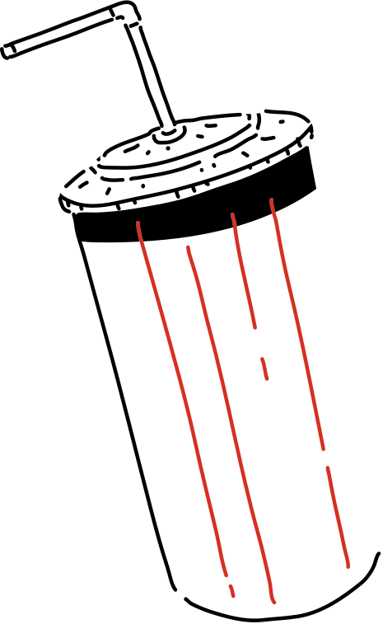
Đề tài : Biến đổi hình thái của ảnh
Yêu cầu và nhiệm vụ thực hiện
Ngôn ngữ lập trình: Matlab, C/C++
Đối tượng xử lý: Ảnh cường độ xám
Viết chương trình thực hiện biến đổi hình thái: co, dãn, đóng, mở.
1
3
Yêu cầu:
+Đọc ảnh đầu vào từ file CSV
+ Ghi ảnh kết quả ra file CSV
Viết chương trình thực hiện phương pháp phát hiện biên tối ưu (Phương pháp Canny).
2
4

Slide 3

Nhiệm vụ 1
+ Viết chương trình thực hiện biến đổi hình thái: co, dãn, đóng, mở. Trong đó phần tử cấu trúc cũng được nhập vào từ file CSV
+ Ngôn ngữ sử dụng : C++

Slide 4
Nhiệm vụ 1
morphology_project/
├── bin/ # Chứa file thực thi (.exe)
├── data/ # Chứa tất cả dữ liệu CSV
│ ├── input_image.csv # Ảnh gốc
│ ├── struct_element.csv # Phần tử cấu trúc
│ ├── erosion.csv # Kết quả sau erosion
│ ├── dilation.csv # ...
│ └── closing.csv, opening.csv
├── src/ # Code nguồn
│ ├── main.cpp # Hàm chính
│ ├── io_utils.cpp/h # Đọc/ghi CSV
│ └── morphology.cpp/h # Các thuật toán hình thái
├── Makefile # Dùng để biên dịch
Cấu trúc chương trình thực hiện
morphology_project/
├── bin/ # Chứa file thực thi (.exe)
├── data/ # Chứa tất cả dữ liệu CSV
│ ├── input_image.csv # Ảnh gốc
│ ├── struct_element.csv # Phần tử cấu trúc
│ ├── erosion.csv # Kết quả sau erosion
│ ├── dilation.csv # ...
│ └── closing.csv, opening.csv
├── src/ # Code nguồn
│ ├── main.cpp # Hàm chính
│ ├── io_utils.cpp/h # Đọc/ghi CSV
│ └── morphology.cpp/h # Các thuật toán hình thái
├── Makefile # Dùng để biên dịch

Slide 5
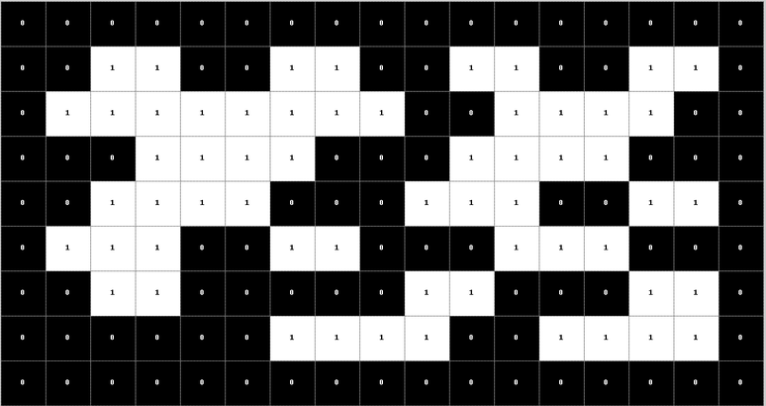
cách thức hoạt động
cách thức hoạt động
Bước 1: Đọc file CSV
Bước 2: Xử lý hình thái – morphology.cpp/h
Bước 3: Ghi kết quả ra file CSV
erosion.csv
dilation.csv
opening.csv
closing.csv
Bước 4: Hàm main.cpp.
struct_element.csv – PHẦN TỬ CẤU TRÚC
input_image.csv
( DỮ LIỆU ĐẦU VÀO )
struct_element.csv (PHẦN TỬ CẤU TRÚC)

Slide 6
src code
io_utils.cpp/h
io_utils.cpp
io_utils.h
main.cpp
morphology.cpp
morphology.h
Hàm :
readCSV : Đọc file CSV → ma trận số
writeCSV : Ghi ma trận → file CSV
padImage : Thêm viền số 0 xung quanh ảnh

Slide 7
src code
main.cpp
io_utils.cpp
io_utils.h
main.cpp
morphology.cpp
morphology.h
Chương trình thực hiện 4 bước xử lý ảnh:
Erosion (co ảnh lại)
Dilation (giãn ảnh ra)
Opening = erosion ➝ dilation (loại nhiễu nhỏ)
Closing = dilation ➝ erosion (lấp lỗ nhỏ)

Slide 8
src code
morphology.cpp/h
io_utils.cpp
io_utils.h
main.cpp
morphology.cpp
morphology.h
Chương trình này thực hiện xử lý hình thái học (morphological operations) trên ảnh nhị phân (ảnh chỉ có 0 và 255 – đen và trắng). Các phép xử lý bao gồm:
Erosion (co rút)
Dilation (giãn nở)
Opening (mở)
Closing (đóng)
Những phép toán này rất phổ biến trong xử lý ảnh để:
Loại bỏ nhiễu
Làm mượt đối tượng
Tách các đối tượng ra khỏi nhau

Slide 9
Nhiệm vụ 2
+Viết chương trình thực hiện phương pháp phát hiện biên tối ưu (Phương pháp Canny)
+ Ngôn ngữ sử dụng : C++

Slide 10
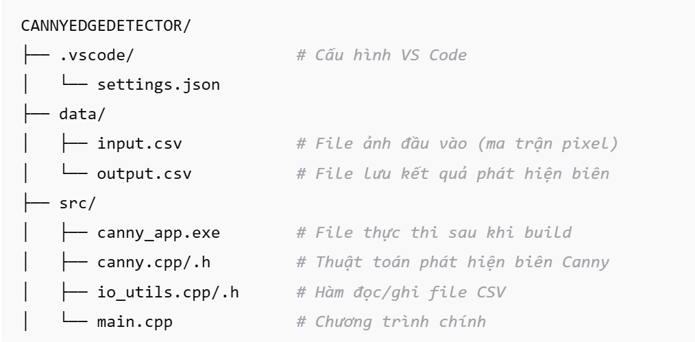
Nhiệm vụ 2
morphology_project/
├── bin/ # Chứa file thực thi (.exe)
├── data/ # Chứa tất cả dữ liệu CSV
│ ├── input_image.csv # Ảnh gốc
│ ├── struct_element.csv # Phần tử cấu trúc
│ ├── erosion.csv # Kết quả sau erosion
│ ├── dilation.csv # ...
│ └── closing.csv, opening.csv
├── src/ # Code nguồn
│ ├── main.cpp # Hàm chính
│ ├── io_utils.cpp/h # Đọc/ghi CSV
│ └── morphology.cpp/h # Các thuật toán hình thái
├── Makefile # Dùng để biên dịch

Slide 11
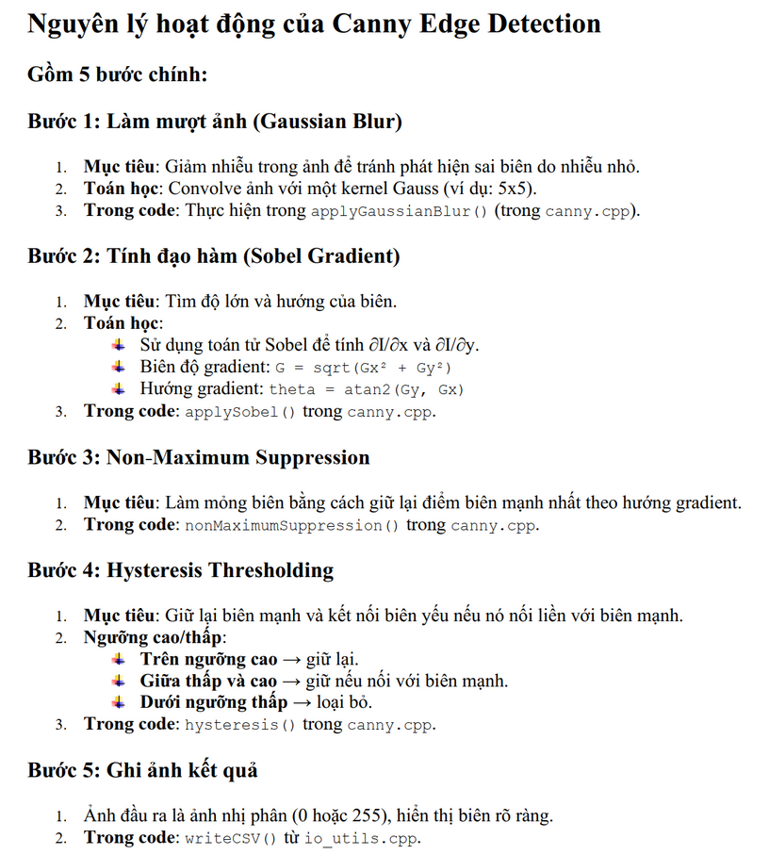
cách thức hoạt động
struct_element.csv – PHẦN TỬ CẤU TRÚC
input.csv
( DỮ LIỆU ĐẦU VÀO )

Slide 12
src code
io_utils.cpp/h
io_utils.cpp
io_utils.h
main.cpp
canny.cpp
canny.h
Hàm :
readCSV : Đọc file CSV → ma trận số
writeCSV : Ghi ma trận → file CSV
readCSV("input.csv")
→ Đọc từng dòng, tách các số theo dấu “,”
lưu vào ma trận vector<vector<int>>.
4.writeCSV("output.csv")
→ Ghi từng dòng ma trận ra file, cách nhau bằng dấu “,”

Slide 13
src code
main.cpp
io_utils.cpp
io_utils.h
main.cpp
canny.cpp
canny.h
Chương trình thực hiện 4 bước xử lý ảnh:
📥 Đọc ảnh từ input.csv
🧠 Xử lý biên bằng Canny
📤 Ghi kết quả ra output.csv
🖨️ In thông báo hoàn tất

Slide 14
src code
canny.cpp/h
io_utils.cpp
io_utils.h
main.cpp
canny.cpp
canny.h
Chức năng :
Là trái tim của thuật toán phát hiện biên Canny. Gồm các bước:
🔍 gaussianBlur(...)→ Làm mờ ảnh, giảm nhiễu.
🧭 computeGradient(...)→ Tính độ lớn và hướng gradient (Sobel).
✂️ nonMaximumSuppression(...) → Giữ lại điểm biên mạnh nhất (ức chế điểm không cực đại).
⚖️ doubleThreshold(...)→ Phân loại điểm biên: mạnh, yếu, không phải biên.
🔗 hysteresis(...) → Kết nối các điểm yếu liền kề với điểm mạnh thành biên hoàn chỉnh.

Slide 15
the
end

